Slide 1
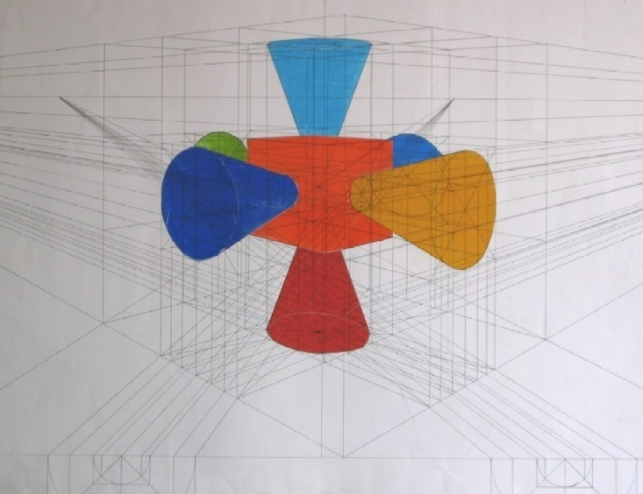
Geometria descrittiva dinamica
Indagine insiemistica sulla doppia proiezione ortogonale di Monge
LE OPERAZIONI GEOMETRICHE - SEZIONE DI SOLIDI DI ROTAZIONE - CIRCONFERENZA
Sezione della SFERA con piano PROIETTANTE IN
SECONDA PROIEZIONE
Il disegno è stato eseguito
nell’a. s. 2001/02
da Francia Alessio
della classe 3B
dell’Istituto Statale d’Arte
«M. dei Fiori» - Penne
per la materia
«Disegno geometrico e architettonico»
del vecchio ordinamento
Insegnante:
Prof. Elio Fragassi
Il materiale può essere riprodotto citando la fonte
Autore Prof. Arch. Elio Fragassi

Slide 2
LE CONICHE – LA SFERA - DATI
Per ricondurre la sfera tra i solidi di rotazione facciamo la seguente osservazione
Consideriamo di aver disegnato una circonferenza (c) con il centro C reale.
La circonferenza viene definita come il luogo geometrico di punti di un piano equidistanti da un punto fisso detto centro; la distanza di questi dal centro è detta raggio (r) mentre si chiama diametro (d) il segmento che unisce due punti opposti al centro C
c
r
C
d’’
d
Ora se immaginiamo di far ruotare nello spazio la circonferenza attorno ad suo diametro (d) otteniamo il solido detto ‘’sfera’’
C’’
Le immagini successive mostrano la rotazione della circonferenza secondo diametri variamente inclinati
d
Mentre nell’immagine posta a fianco si rappresenta la sfera seguendo le leggi delle proiezioni ortogonali di Monge
C
lt
Questa è la sfera che si prenderà in esame per lo studio delle relative coniche con differenti piani di sezione
d
d
C
d’
C
C’

Slide 3
LE CONICHE – LA SFERA (1)
Sezione con piano di proiettante in seconda proiezione (β ∠ π₁; ⊥π₂)
Sia data la sfera nella rappresentazione ortogonale mediante le proiezioni del centro C(C’; C’’) di una circonferenza generatrice che immaginiamo di far ruotare attorno al suo diametro d(d’;d’’) ortogonale a π₁ ottenendo un’immagine discreta del solido
d’’
t₂β
X’’
Immaginiamo, quindi, di voler sezionare la sfera con un piano proiettante in seconda proiezione (β ∠ π₁; ⊥π₂)
Y’’
C’’
In questo caso il piano di sezione si presenterà con la traccia t₁β perpendicolare a π₂ e la traccia t₂β obliqua a π₁
c’’
Estendendo alla circonferenza generatrice il concetto d’intersezione tra piano e retta si avrà
lt
c ∩ β (X;Y)
dove c(c’; c’’) = circonferenza generatrice
X’
(X;Y) = segmento di corda della circonferenza
Gli estremi X(X’; X’’) e Y(Y’; Y’’)della corda della circonferenza c(c’; c’’) si presenteranno distinti sia su π₁ che su π₂
≡
d’
C’
Ripetendo questa operazione per le differenti posizioni della circonferenza generatrice intersecata dal piano β si troveranno i punti che determinano la conica di sezione che sarà una circonferenza
c’
Y’
t₁β

Slide 4
LE CONICHE – LA SFERA (2)
Sezione con piano di proiettante in seconda proiezione (β ∠ π₁; ⊥π₂)
Per quanto esplicitato nella diapositiva precedente, si procede a ripetere la stessa operazione di proiezione dei punti d’intersezione tra la traccia t₂β e le differenti posizioni
della circonferenza generatrice.
d’’
t₂β
X’’
Per semplicità e chiarezza grafica si riportano solo le didascalie dei punti relativi alla corda generata dalla sezione di β nella posizione della precedente diapositiva.
Y’’
C’’
Continuando a sviluppare la ricerca delle intersezioni e le relative proiezioni si ottengono tutti i punti relativi alle differenti corde delle circonferenze generatrici.
lt
Infine proiettiamo i punti estremi della sezione dove il piano β interseca la circonferenza equatoriale su π₁
X’
Collegando questi punti –estremi delle corde- si ottiene l’immagine della conica di sezione che si presenta come scorcio parziale nella forma ellittica su π₁ e come scorcio totale su π₂ essendo β ⊥ π₂
≡
d’
C’
Per verificare se il risultato dell’operazione è una circonferenza è necessario effettuare una procedura di ribaltamento per ricavare la vera forma e le vere dimensioni della sezione risultante
Y’
t₁β

Slide 5
LE CONICHE – LA SFERA (3)
Sezione con piano di proiettante in seconda proiezione (β ∠ π₁; ⊥π₂)
Definita la sezione, per determinare la vera forma e le vere dimensioni, operiamo il ribaltamento del piano di sezione β
su π₁ definendo la posizione (t₂β)
d’’
t₂β
Notare come tutte le corde delle circonferenze generatrici passino per il punto del diametro della sfera che non coincide con il centro della circonferenza di sezione
X’’
Iniziamo il ribaltamento trovando il diametro della circonferenza mediante lo scorcio totale
Y’’
C’’
Poi procediamo definendo il segmento di corda XY(X’Y’;X’’Y’’) come nella diapositiva precedente
continuando con
le altre posizioni
Punto diametro della sfera
Centro della circonferenza
(t₂β)
lt
Trovati tutti i punti con il ribaltamento li uniamo per determinare vera forma e vere dimensioni della figura di sezione.
(X’)
X’
≡
d’
C’
Si evidenzia che la sezione
risultante, anche in questo
caso con il piano proiettante,
è sempre una circonferenza il
cui diametro è uguale allo scorcio totale della sezione appartenente a t₂β
(Y’)
Y’
t₁β

Slide 6
LE CONICHE – LA SFERA (4)
Sezione con piano di proiettante in seconda proiezione (β ∠ π₁; ⊥π₂)
Completate tutte le operazioni d’intersezione tra il piano β e le differenti posizioni
della circonferenza generatrice che intersecano il piano l’immagine si
presenta come a fianco
d’’
t₂β
Notare come tutte le corde delle circonferenze generatrici passino per il punto del diametro della sfera che non coincide con il centro della circonferenza di sezione
Eliminate le tracce del piano le didascalie e le procedure grafiche relative al ribaltamento restano soltanto le due sezioni e il relativo ribaltamento
C’’
Diametro della sfera
Centro della circonferenza
(t₂β)
lt
Eliminate anche le corde resta la circonferenza ribaltata
Se facciamo scorrere la parte di sfera sezionata si isola la calotta sezionata e la relativa conica risultante nella vera forma e vera dimensione: circonferenza di base della calotta sferica
≡
d’
C’
t₁β

Slide 7
Per maggiore completezza ed approfondimento degli argomenti si può consultare il seguente sito
https://www.eliofragassi.it/

